Slide 1
Yadro reaktori ionlashtiruvchi nurlanish manbai sifatida
Shonig‘monova Odina
Toshmatova tursunoy

Slide 2
Reja:
1. Yadro reaktori va uning turlari
2. Yadro reaktorida hosil bo‘ladigan radionuklidlar va radioizotoplar.
3. Reaktordagi nurlanishlardan himoyalanish choralari

Slide 3
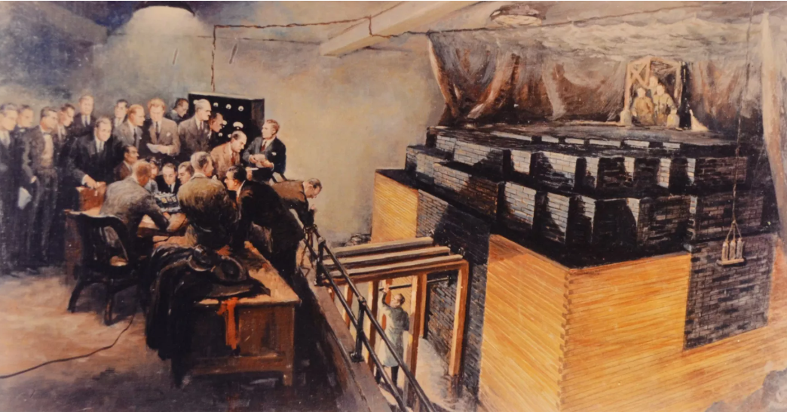
Yadro reaktori va uning turlari
Yadro reaktori deb boshqariladigan yadro parchalanish reaksiyasini ta’minlaydigan qurilmaga aytiladi.
Birinchi yadro reaktori 1942-yil 2-dekabrda AQSHning Chekago universitetida Enriko Fermi jamoasi tomonidan quriladi.[1]
Turlari: neytron energiyasiga qarab quyidagicha:
1. issiq energiyaga ega neytronlarda ishlaydigan
2. tez energiyaga ega neytronlarda ishlaydigan
1-rasm: Chicago pile-1 reaktori [1]

Slide 4
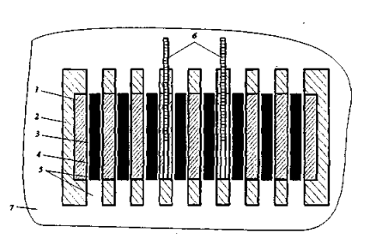
Issiq neytronlarda ishlaydigan reaktorlar
Reaktorning asosiy qismi qaytargich ichiga joylangan aktiv zona hisoblanadi va unda zanjir reaksiyasi yuz berib, energiya ajraladi. Aktiv zona neytronlarni sekinlatuvchi bloklardan va blok ichida joylashgan yoqilg‘i kassetalaridan(TVEL) iborat. TVELdan ajralgan issiqlikni olib ketuvchi suyuqlik kanallar orqali olib o‘tiladi. Rektorni ishga tushirishdan oldin neytronlarni yutuvchi kadmiydan yasalgan sterjen aktiv zonaga to‘la kiritilgan bo‘ladi. Sterjen olinishi bilan reaktor ishlay boshlaydi. Neytronlar soni ortsa yana aktiv zonaga sterjen tushiriladi.
1. Aktiv zona
2. Qaytargich
3. Neytronlarni sekinlatuvchi bloklar
4. Tvel
5. Kanallar
6. Kadmiy sterjenlari [2]

Slide 5
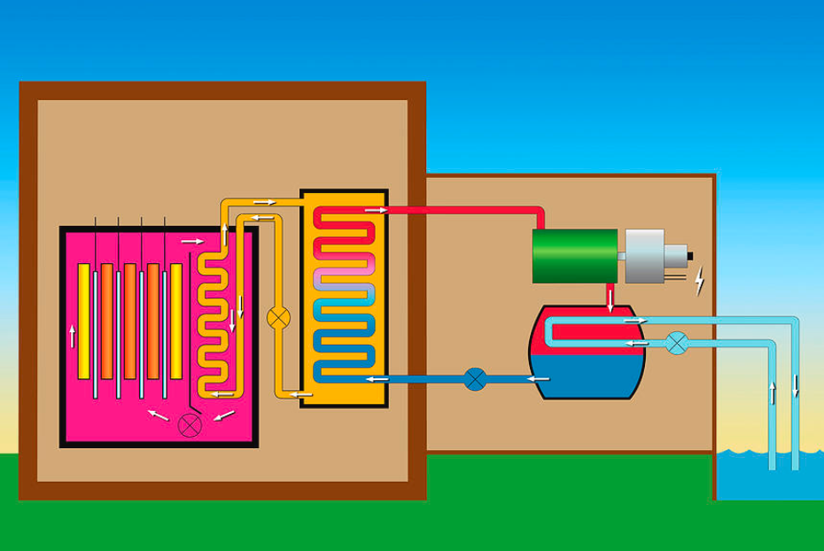
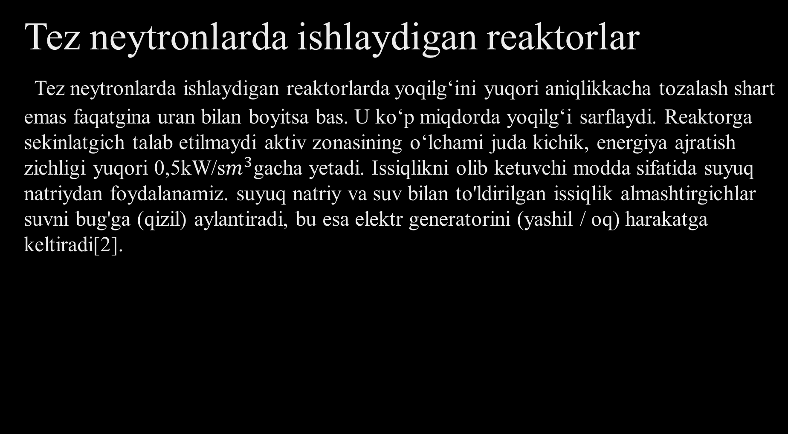
Tez neytronlarda ishlaydigan reaktorlar
Tez neytronlarda ishlaydigan reaktorlarda yoqilg‘ini yuqori aniqlikkacha tozalash shart emas faqatgina uran bilan boyitsa bas. U ko‘p miqdorda yoqilg‘i sarflaydi. Reaktorga sekinlatgich talab etilmaydi aktiv zonasining o‘lchami juda kichik, energiya ajratish zichligi yuqori 0,5kW/s$m^{3}$gacha yetadi. Issiqlikni olib ketuvchi modda sifatida suyuq natriydan foydalanamiz. suyuq natriy va suv bilan to'ldirilgan issiqlik almashtirgichlar suvni bug'ga (qizil) aylantiradi, bu esa elektr generatorini (yashil / oq) harakatga keltiradi[2].

Slide 6
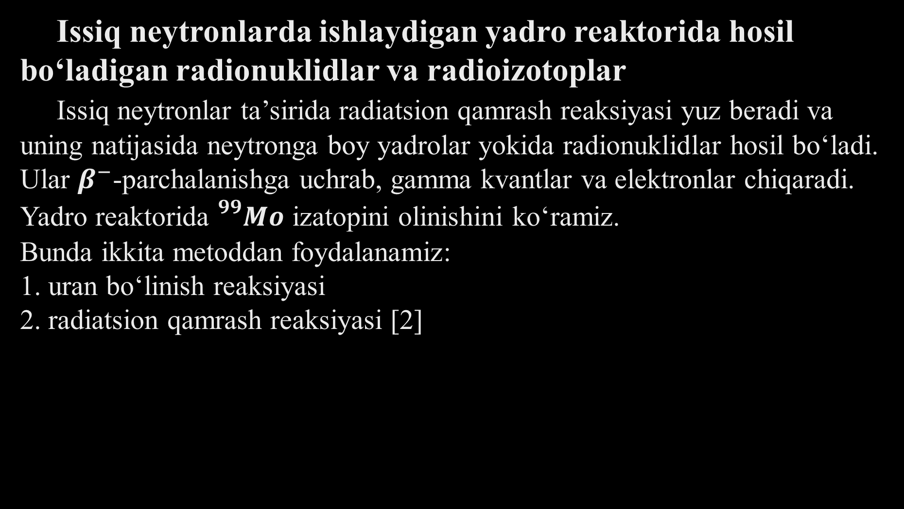
Issiq neytronlarda ishlaydigan yadro reaktorida hosil bo‘ladigan radionuklidlar va radioizotoplar
Issiq neytronlar ta’sirida radiatsion qamrash reaksiyasi yuz beradi va uning natijasida neytronga boy yadrolar yokida radionuklidlar hosil bo‘ladi. Ular $β^{−}$-parchalanishga uchrab, gamma kvantlar va elektronlar chiqaradi.
Yadro reaktorida ${}_{}^{99}{Mo}$ izatopini olinishini ko‘ramiz.
Bunda ikkita metoddan foydalanamiz:
1. uran bo‘linish reaksiyasi
2. radiatsion qamrash reaksiyasi [2]

Slide 7
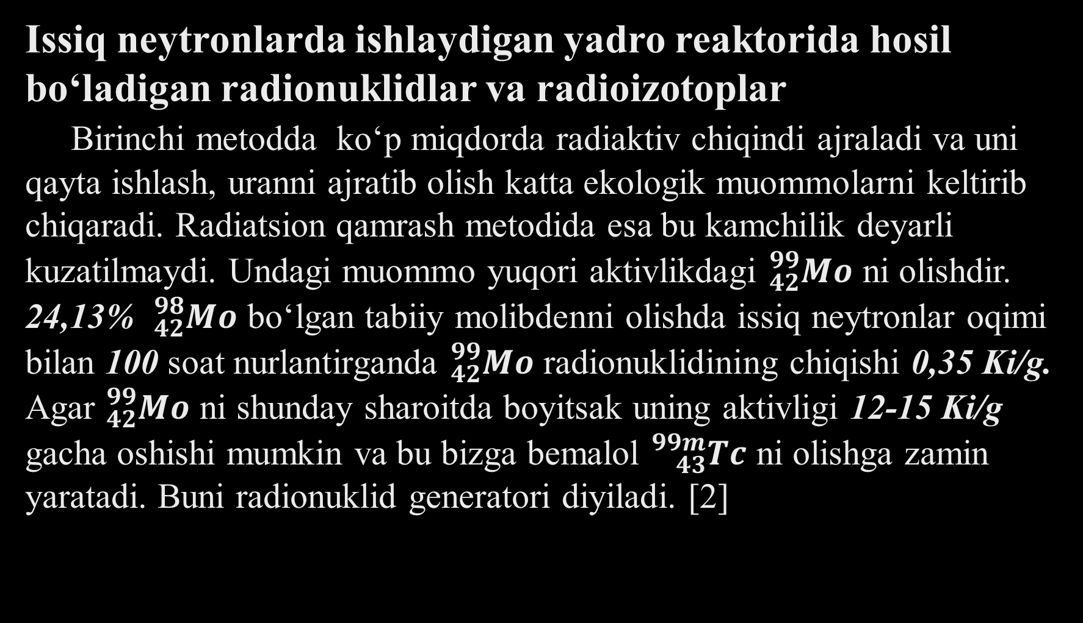
Issiq neytronlarda ishlaydigan yadro reaktorida hosil bo‘ladigan radionuklidlar va radioizotoplar
Birinchi metodda ko‘p miqdorda radiaktiv chiqindi ajraladi va uni qayta ishlash, uranni ajratib olish katta ekologik muommolarni keltirib chiqaradi. Radiatsion qamrash metodida esa bu kamchilik deyarli kuzatilmaydi. Undagi muommo yuqori aktivlikdagi ${}_{42}^{99}{Mo}$ ni olishdir. 24,13% ${}_{42}^{98}{Mo}$ bo‘lgan tabiiy molibdenni olishda issiq neytronlar oqimi bilan 100 soat nurlantirganda ${}_{42}^{99}{Mo}$ radionuklidining chiqishi 0,35 Ki/g. Agar ${}_{42}^{99}{Mo}$ ni shunday sharoitda boyitsak uning aktivligi 12-15 Ki/g gacha oshishi mumkin va bu bizga bemalol ${}_{43}^{99m}{Tc}$ ni olishga zamin yaratadi. Buni radionuklid generatori diyiladi. [2]

Slide 8
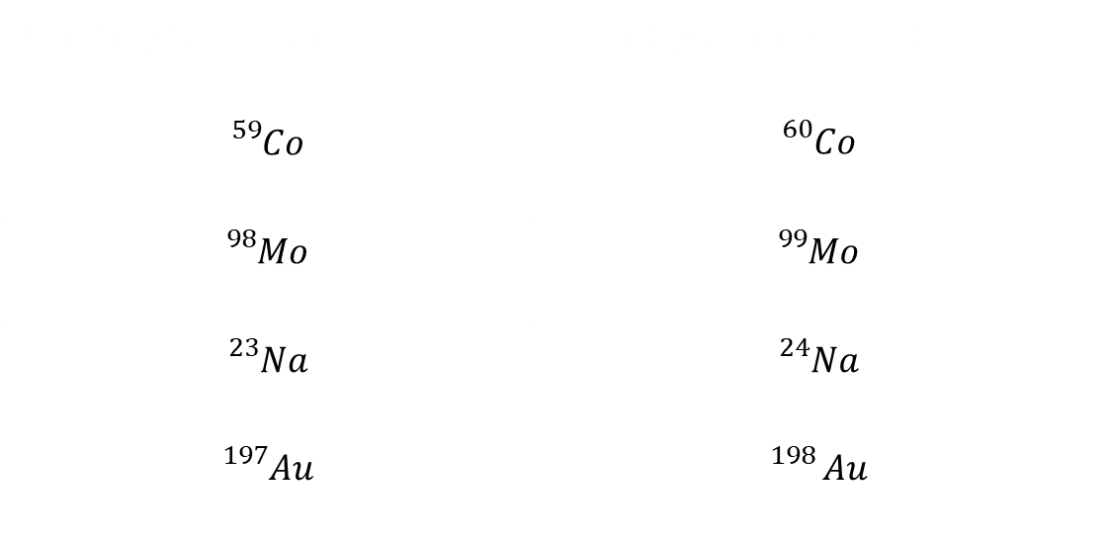
Reaktorda olinadigan radionuklidlar [2]
Boshlang‘ich izotop | Olinadigan radionuklid
$${}_{}^{59}{Co}$$ | $${}_{}^{60}{Co}$$
$${}_{}^{98}{Mo}$$ | $${}_{}^{99}{Mo}$$
$${}_{}^{23}{Na}$$ | $${}_{}^{24}{Na}$$
$${}_{}^{197}{Au}$$ | $${}_{}^{198 }{Au}$$

Slide 9
Radionuklidlarning ionlashtiruvchi nurlanish hosil qilish jarayoni
Radiofarmatsevtik preparat (RFP) vena orqali yuboriladi.
U qon oqimi orqali kerakli organga yetadi. Yadro reaksiyalari yuzaga kelib preparat parchalanib, gamma nurlanish chiqaradi.

Slide 10
Xavfsizlik choralarining asosiy tamoyillari
1. Radiatsiyadan himoya tamoyili
Minimal zararni kafolatlash uchun alara prensipi
2. Reaktor xavfsizligi tamoyili
Favqulodda vaziyatlarga tayyorlik
O‘z-o‘zini o‘chiradigan tizimlar
3. Monitoring va nazorat
Doimiy doza va nurlanish tekshiruvi
Atrof-muhit monitoringi
Xodimlarning shaxsiy himoyasi
Doza hisoblagichlar (dozimetrlari)
Himoya kiyimlari
Neytron va gamma nurlanishga qarshi maxsus vositalar[3]

Slide 11
Foydalanilgan dabiyotlar:
[1] https://share.google/EMgOHzOjwJbKoQRXf
[2] Yuldashov Bexzod Sodiqovich, Polvonov Satimboy Rajabovich, Bozorov Erkin Xojiyevich – “Amaliy yadro fizikasi” Toshkent “VNESHINVESTPROM” -2019
[3] https://share.google/0Qu3pOrSkfbqoqtOd

